Slide 1
第二十一章 基本计数公式
21.1 加法法则与乘法法则
21.2 排列组合
21.3 二项式定理与组合恒等式
21.4 多项式定理

Slide 2
21.1 加法法则与乘法法则
加法法则
乘法法则
应用实例

Slide 3
加法法则
加法法则：事件A 有 m 种产生方式，事件 B 有 n 种产生方式，则 “事件A 或 B ” 有 m+n 种产生方式.
使用条件：事件 A 与 B 产生方式不重叠
适用问题：分类选取
推广：事件 A₁ 有n₁ 种产生方式，事件A₂ 有 n₂ 种产生方式，…, 事件 A_{k} 有 n_{k} 种产生的方式，则 “事件 A₁ 或 A₂或 … A_{k}” 有 n₁+n₂+…+n_{k} 种产生的方式.

Slide 4
乘法法则
乘法法则：事件A有 m 种产生方式，事件B 有 n 种产生方式，则 “事件 A与B ” 有 mn 种产生方式.
使用条件：事件 A 与 B 的产生方式相互独立
适用问题：分步选取
推广：事件A₁ 有 n₁ 种产生方式，事件 A₂ 有 n₂ 种产生方式，…, 事件A_{k} 有 n_{k} 种产生的方式，则 “事件 A₁与A₂与… A_{k}” 有 n₁n₂…n_{k} 种产生的方式.

Slide 5
应用实例
例1 设A,B,C是3个城市，从A到B有3条道路，从B到C有2条道路，从A直接到C有4条道路，问从A到C有多少种不同的方式？
N=3×2+4 = 10
例2 求1400的不同的正因子个数
1400=2³ 5² 7
正因子为：2^{i} 5^{j} 7^{k}，其中0≤i≤3, 0≤j≤2, 0≤k≤1
N=(3+1)(2+1)(1+1)=24

Slide 6
21.2 排列组合
选取问题
集合的排列与组合
基本计数公式的应用
多重集排列与组合

Slide 7
选取问题 --组合计数模型1

Slide 8
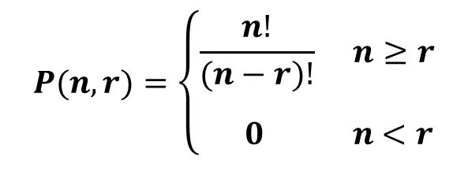
集合的排列
1．从 n元集 S 中有序、不重复选取的 r 个元素称为 S 的一个r 排列，S 的所有r 排列的数目记作 P(n,r)
$$P(n,r)=\left\{\begin{matrix}\begin{aligned}\frac{n!}{(n−r)!} n≥r \\ \end{aligned} \\ 0 n<r\end{matrix}\right.$$
2．环排列
S 的 r 环排列数 =

Slide 9
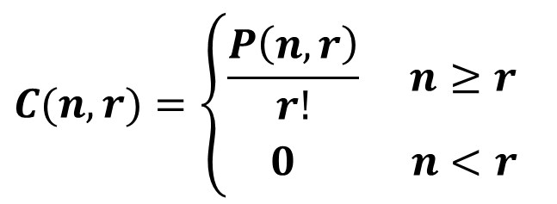
集合的组合
3．从 n元集 S 中无序、不重复选取的 r 个元素称为S 的一个r 组合，S 的所有r 组合的数目记作C(n,r)
$$C(n,r)=\left\{\begin{matrix}\begin{aligned}\frac{P\left(n,r\right)}{r!} n≥r\end{aligned} \\ 0 n<r\end{matrix}\right.$$
4．C(n,r) = C(n,n−r)
证明方法：
公式代入
组合证明（一一对应）

Slide 10
基本计数公式的应用
例1 从1—300中任取3个数使得其和能被3整除有多少种方法？
解 A={ 1, 4, … , 298 }
B={ 2, 5, … , 299 }
C={ 3, 6, … , 300 }
分类：
分别取自 A, B, C: 各 C(100,3)
A, B, C 各取1个： C(100,1)³
N= 3C(100,3) + 100³ = 1485100

Slide 11
基本计数公式应用(续)
例2 求1000！的末尾有多少个0？
解： 1000!=1000 ×999× 998 ×… × 2×1
将每个因子分解，若分解式中共有 i 个5, j 个2，
那么 min{ i, j } 就是0的个数.
1, … ,1000中有
500 个是 2 的倍数，j > 500;
200 个是 5 的倍数，
40 个是 25 的倍数（多加40个5），
8 个是 125 的倍数（再多加8个5），
1 个是 625 的倍数（再多加1个5）
i = 200+40+8+1 = 249. min{ i, j }=249.

Slide 12
多重集的排列
多重集的表示 S={n₁⋅a₁, n₂⋅a₂, …, n_{k}⋅a_{k}}，0 <n_{i} ≤+∞
r 排列的计数结果
(1) 全排列 r = n, n₁ + n₂ + … + n_{k} = n
证明：分步选取.
(2) 若r ≤ n_{i} 时，每个位置都有k 种选法，得 k^{r}.

Slide 13
多重集的组合
多重集 S={ n₁⋅a₁, n₂⋅a₂, …, n_{k}⋅a_{k} }的组合数为
N = C(k+r−1,r), 当r ≤ n_{i}
证明 一个r 组合为
{ x₁⋅a₁, x₂⋅a₂, … , x_{k}⋅a_{k} }，
其中 x₁ + x₂ + … + x_{k} = r , x_{i}为非负整数
这个不定方程的非负整数解对应于下述排列
1…1 0 1…1 0 1…1 0 …… 0 1…1
x₁个 x₂个 x₃个 x_{k}个
r个1，k−1个0的全排列数为

Slide 14
实例
例3 r 个相同的球放到 n个不同的盒子里，每个盒子球数不限，求放球方法数.
解： 设盒子的球数依次记为 x₁, x₂, … , x_{n}, 则满足
x₁ + x₂ + … + x_{n} = r， x₁, x₂, … , x_{n}为非负整数
N = C(n+r−1, r)
例4 排列 26个字母，使得 a 与 b 之间恰有7个字母，求方法数.
解： 固定a 和 b中间选7个字母，有2 P(24,7)种方法，
将它看作大字母与其余17个全排列有18！种，因此
N = 2 P(24,7) 18!

Slide 15
实例（续）
例5 (1) 10个男孩，5个女孩站成一排，若没有女孩相邻，有多少种方法？
(2) 如果站成一个圆圈，有多少种方法？
解: (1) P(10,10) P(11,5)
(2) P(10,10) P(10,5)/10
例6 把 2n 个人分成 n 组，每组2人，有多少分法？
解：相当于 2n 不同的球放到 n 个相同的盒子，每个盒子2个，放法为

Slide 16
实例（续）
例7 9本不同的书，其中4本红皮，5本白皮，
(1) 9本书的排列方式数有多少？
(2) 若白皮书必须放在一起，那么有多少方法？
(3) 若白皮书必须放在一起，红皮书也必须放在一起，
那么有多少方法？
(4) 若白皮和红皮书必须相间，有多少方法？
解：(1) 9!
(2) 5！5！
(3) 5！4！2！
(4) 5！4！

